Slide 1
Имущественный комплекс
принадлежащий ООО «Второе краснодарское монтажное управление специализированное теплоэнергетического
оборудования» (ООО «КМУС-2-ТЭО»)
ИНН 2308170111

Slide 2
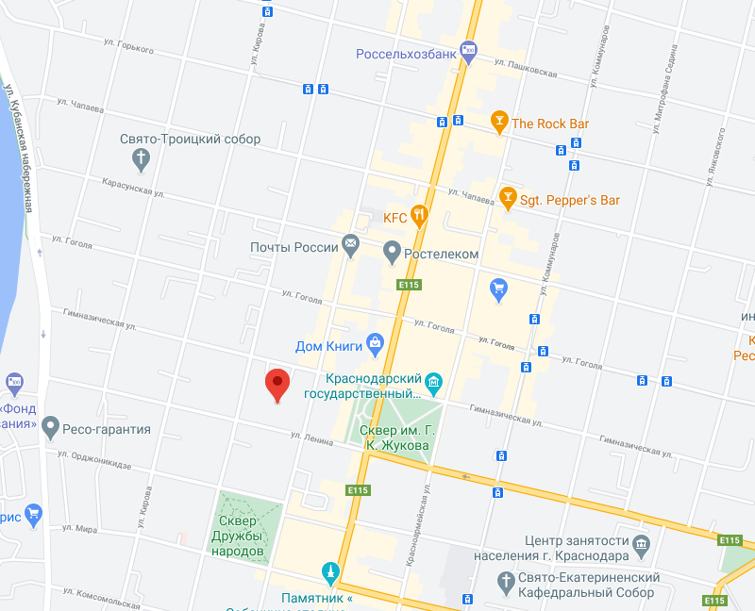



В отношении ООО «КМУС-2-ТЭО» 05.02.2019 открыто конкурсное производство
Белов Александр Сергеевич
Конкурсный управляющий
Строительство жилых и нежилых
зданий
Основной вид деятельности
350000, РФ, Краснодарский край, г. Краснодар, ул. Рашпилевская, дом 49

Slide 3
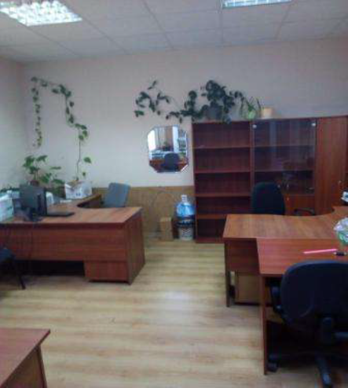
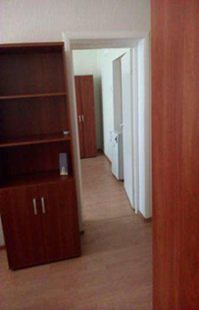
ООО «КМУС-2-ТЭО» обладает имуществом, расположенном по адресу: г. Краснодар, ул. Рашпилевская, 49, рыночной стоимостью (без учёта НДС), согласно отчета об оценке от 25.04.2019, в размере 18 860 тыс. руб.:
Нежилые помещения первого этажа №№ 10, 11, 13, 13/1, 14, 16, 18 - 27, 27/1, 31, 31а, 32, 33 здания литер Г, площадью - 256 кв.м;
Кад. номер: 23:43:0208010:231
Износ здания: 60%
Помещения относятся к торгово-офисной недвижимости. Есть все коммуникации.

Slide 4

Нежилые помещения подвала №№ 1-9, 9/1, 28, 30, 30/1, 31 - 34, 34/1, 35, 41, 42 здания литер под/Г,
площадью - 294,4 кв.м.
Общая площадь - 560 кв.м.

Slide 5

На электронной площадке ЭТП «Альфалот» bankrupt.alfalot.ru с 12.04.2021 по 30.04.2021 проводятся электронные торги по реализации имущества должника:
Лот № 1: Нежилые помещения первого этажа №№ 10,​11,​13,​13/1,​14,​16,​18-27,​27/1,​31,​31а,​32,​33 здания литер Г; площадь - 256 кв. м; нежилые помещения, подвала №№ 1-9,​9/1,​28,​30,​30/1,​31-34,​34/1,​35,​41,​42 здания литер под/Г, площадь - 294,4 кв.м, общая площадь – 560 кв.м, расположенное по адресу: г. Краснодар, Западный округ, ул.Рашпилевская, д.49.
Начальная цена лота – 16 974 тыс. руб.
Интервалы снижения цены:
С 12.04.2021 по 15.04.2021 цена на интервале – 16 974, 00 тыс. руб.;
С 15.04.2021 по 18.04.2021 цена на интервале – 15 276 ,60 тыс. руб.;
С 18.04.2021 по 21.04.2021 цена на интервале - 13 579, 20 тыс. руб.;
С 21.04.2021 по 24.04.2021 цена на интервале - 11 881, 80 тыс. руб.;

Slide 6
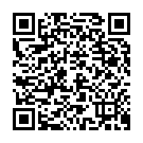
С 24.04.2021 по 27.04.2021 цена на интервале – 10 184, 40 тыс. руб.;
С 27.04.2021 по 30.04.2021 цена на интервале - 8 487, 00 тыс. руб.
Заявки на участие в торгах принимаются с 12.04.2021 до 30.04.2021 в электронной форме на сайте электронной площадки. Минимальная цена продажи имущества посредством публичного предложения составляет 50 (пятьдесят) процентов от начальной цены продажи имущества/лота.
Вся информация размещена на официальном ресурсе по адресу:
https://bankrot.fedresurs.ru/MessageWindow.aspx?ID=125F94D6635D0D1A1CA49D49F6DD3F75

Slide 7
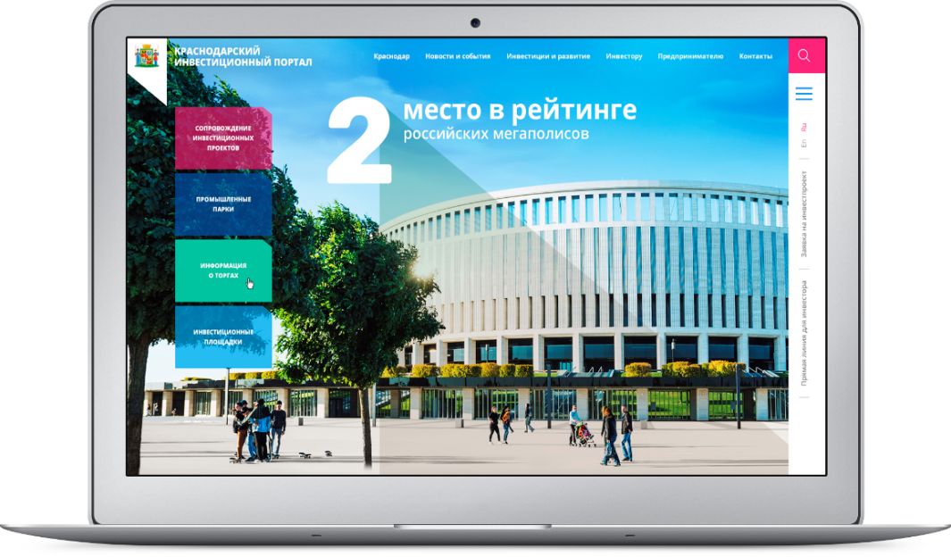
Спасибо за внимание!
Администрация муниципального образования
город Краснодар
Получить консультацию или отправить заявку на инвестиционный проект можно на официальном инвестиционном портале города Краснодар:
www.investment.krd.ru
350000 г. Краснодар, ул. Красная, 122
Инвесторам телефон для справок:
+ 7 (861) 259-82-17
e-mail: plan@krd.ru

